Slide 1
PROGETTO PSICOMOTRICITA’
ISTITUTO SUORE FRANCESCANE CERTOSA DI GAREGNANO
A.S. 2021\2022

Slide 2
OBIETTIVI PRINCIPALI
Sviluppo dei principali schemi motori di base nel bambino
Lavoro psicomotorio per sviluppare le capacità cognitive
Sviluppare sia la multilateralità sia la coordinazione oculo-manuale
Ottenere una coordinazione motoria e psicomotoria ottimale
Apprendimento delle singole capacità motorie attraverso l’aspetto ludico
Lavoro propriocettivo

Slide 3
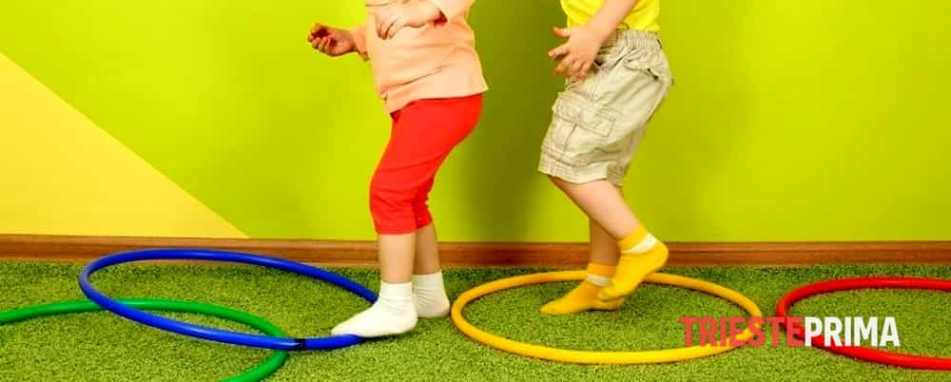
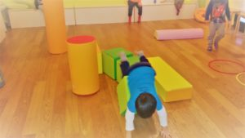
STRUTTURA LEZIONE
Attivazione motoria
Esercizi coordinativi
Esercizi psicomotori analitici e in gruppo
Gioco a tema

Slide 4
PROGRAMMA PRIMO MICRO-CICLO MENSILE
(OTTOBRE-GENNAIO)
OTTOBRE | NOVEMBRE | DICEMBRE | GENNAIO
Accoglienza,ambientamento e primo lavoro motorio attraverso l’aspetto ludico | Sviluppo schemi motori di base | Percorsi coordinativi con aggiunta dell’aspetto cognitivo | Ripasso schemi motori di base
Approccio coordinativo | Schemi motori di base abbinati ad un lavoro psicomotorio | Percorsi psicomotori dinamici | Ripasso aspetti coordinativi
Approccio psicomotorio e propriocettivo | Approccio collaborazione durante gli esercizi | Approccio multilateralità | Ripasso aspetti psicomotori e continuo approccio multilateralità

Slide 5
I SINGOLI OBIETTIVI POSSONO VARIARE PROGRESSIVAMENTE IN BASE ALLE ESIGENZE CHE MOSTRANO I BAMBINI DURANTE LE LEZIONI

Slide 6
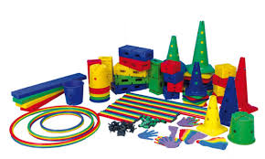
STRUMENTI E MEZZI PER SVOLGERE I LAVORI PSICOMOTORI
Coni
Cinesini
Ostacoli
Scalette
Tappeti
Corde
Palloni
Porticine\Canestri
Cerchi
Tunnel

Slide 7
I BENEFICI DELLA PSICOMOTRICITA’ NELL’ETA’ PRESCOLARE
(Articoli,video e testimonianze)
https://www.humanitas-care.it/cure/psicomotricita-infantile/
https://www.pediatrico.roma.it/psicomotricita-per-bambini-che-cose-e-a-cosa-serve/
https://spazioconnessioni.it/la-psicomotricita-nellinfanzia-obiettivi-e-metodi/
https://www.youtube.com/watch?v=0AyIiLNxVbI
https://www.centroleonardo-psicologia.net/servizi/167-psicomotricita.html

Slide 8
OBIETTIVO:DIVERTIMENTO E SVILUPPO!

